Slide 1
Asking Someone’s Name
Spanish I
Vocabulario 1-1

Slide 2
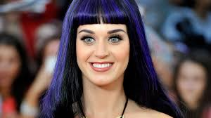
¿Quién es ella? ¿Cómo se llama ella?

Slide 3
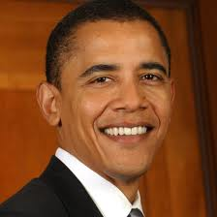
¿Quién es él? ¿Cómo se llama él?

Slide 4
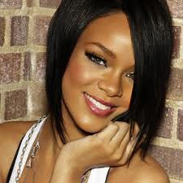
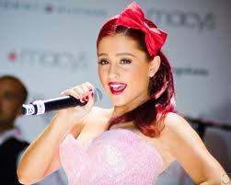
¿Quién es ella? ¿Cómo se llama ella?

Slide 5
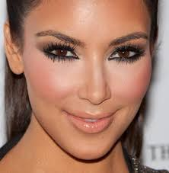
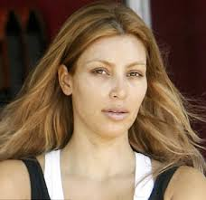
¿Quién es ella? ¿Cómo se llama ella?

Slide 6
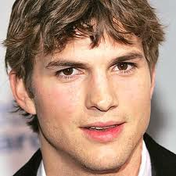
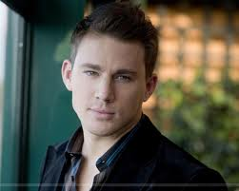
¿Quién es él? ¿Cómo se llama él?

Slide 7
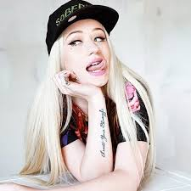
¿Quién es ella? ¿Cómo se llama ella?

Slide 8
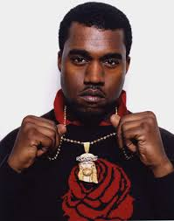
¿Quién es él? ¿Cómo se llama él?

Slide 9
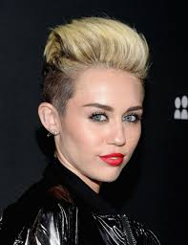
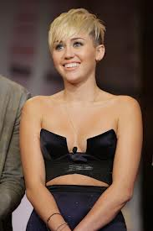
¿Quién es ella? ¿Cómo se llama ella?

Slide 10
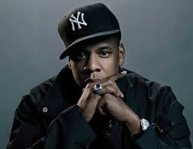
¿Quién es él? ¿Cómo se llama él?

Slide 11
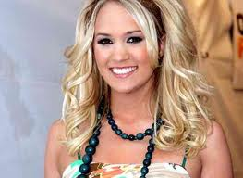
¿Quién es ella? ¿Cómo se llama ella?

Slide 12
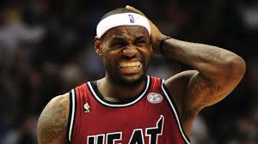
¿Quién es él? ¿Cómo se llama él?

Slide 13
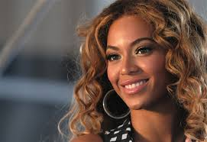
¿Quién es ella? ¿Cómo se llama ella?

Slide 14
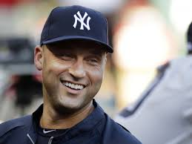
¿Quién es él? ¿Cómo se llama él?

Slide 15
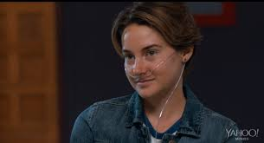
¿Quién es ella? ¿Cómo se llama ella?

Slide 16
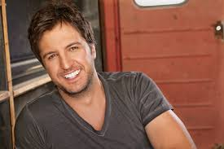
¿Quién es él? ¿Cómo se llama él?

Slide 17
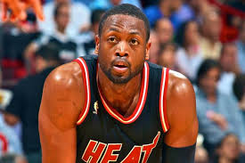
¿Quién es él? ¿Cómo se llama él?

